Slide 1
Проект
Игра «Сапёр»
Выполнили: Попов Сергей
Бородина Екатерина

Slide 2
Введение
Идея проекта заключается в создании игры «Сапер» с графическим интерфейсом, способной сохранять рекорды пользователей и предоставляющей возможность выбора уровня сложности

Slide 3
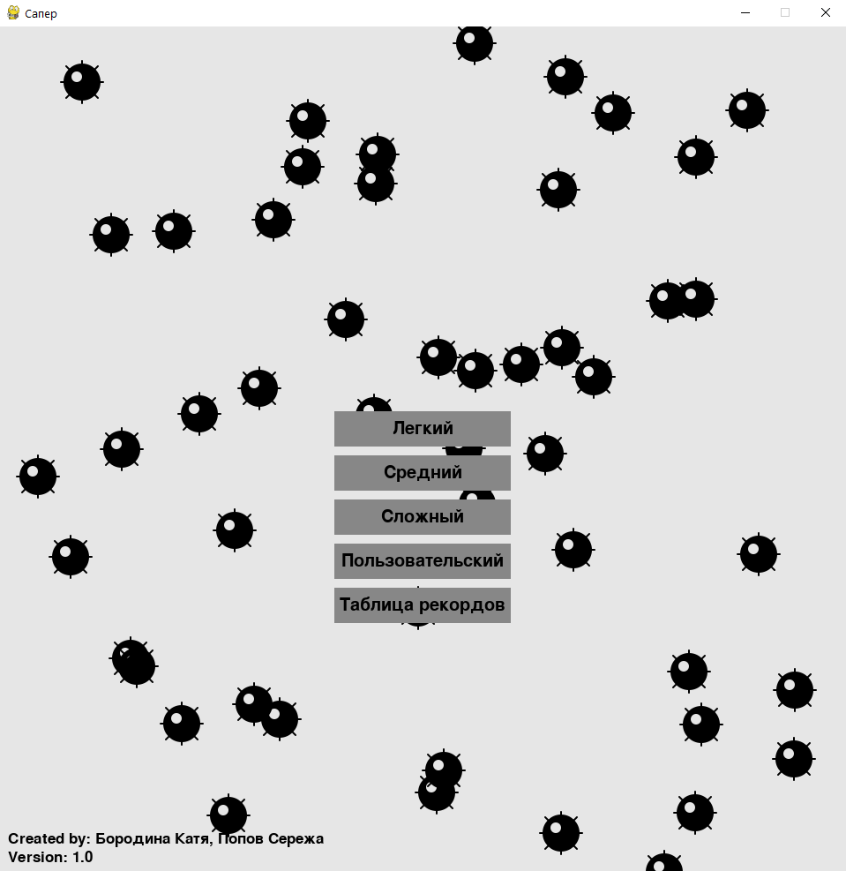
Графический интерфейс

Slide 4
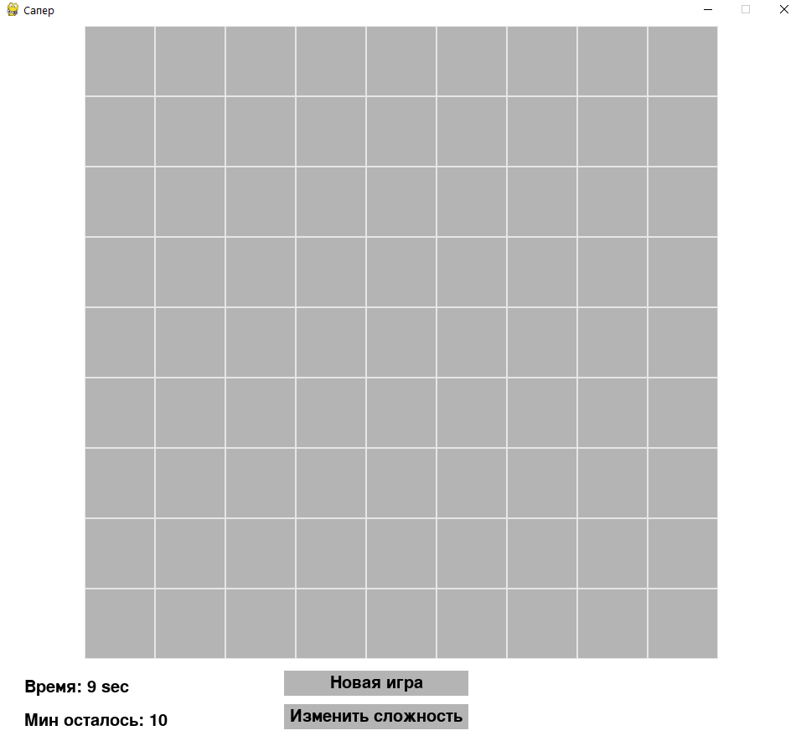
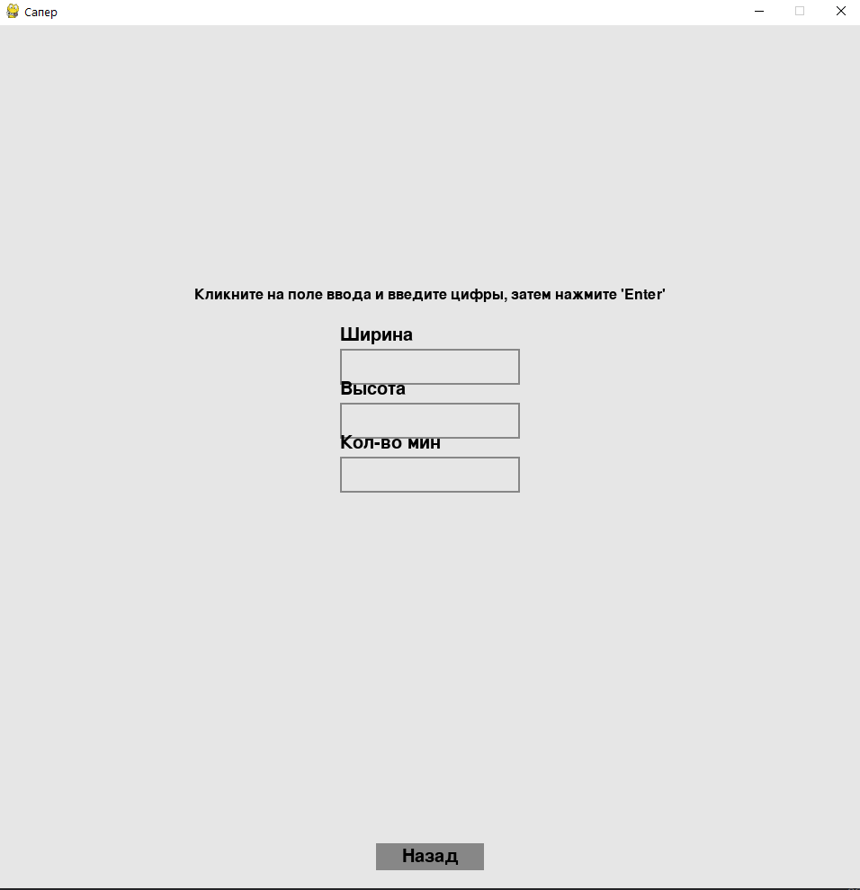
Графический интерфейс
Легкий – 9 на 9, 10 мин
Средний – 16 на 16, 40 мин
Сложный – 30 на 16, 99 мин

Slide 5
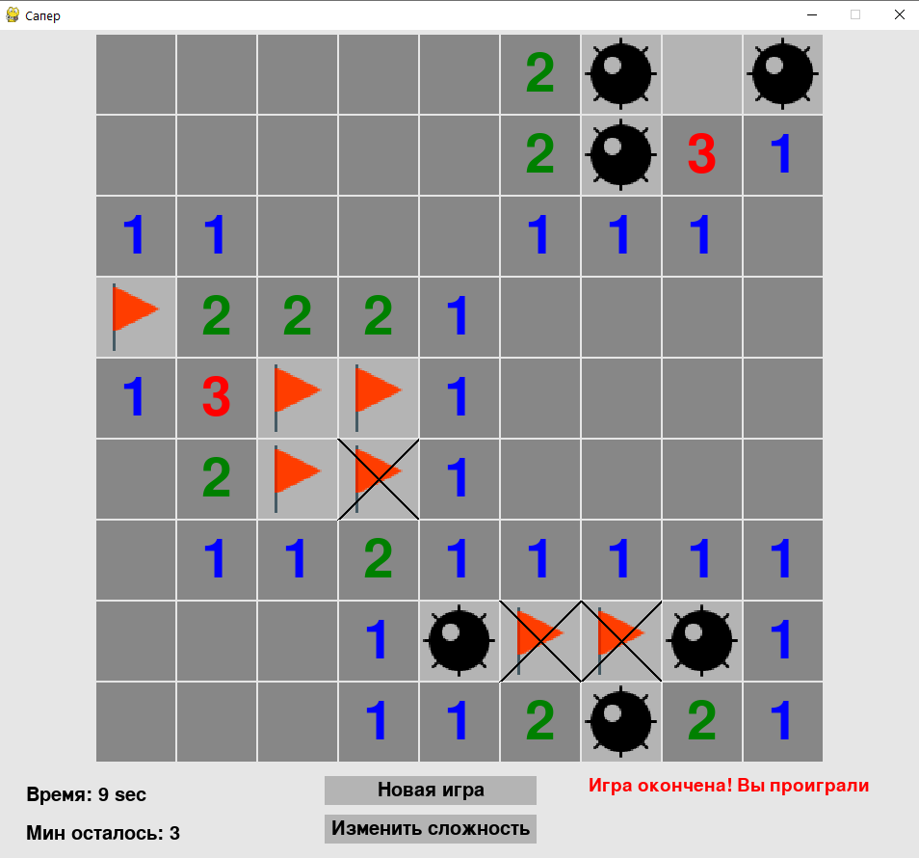
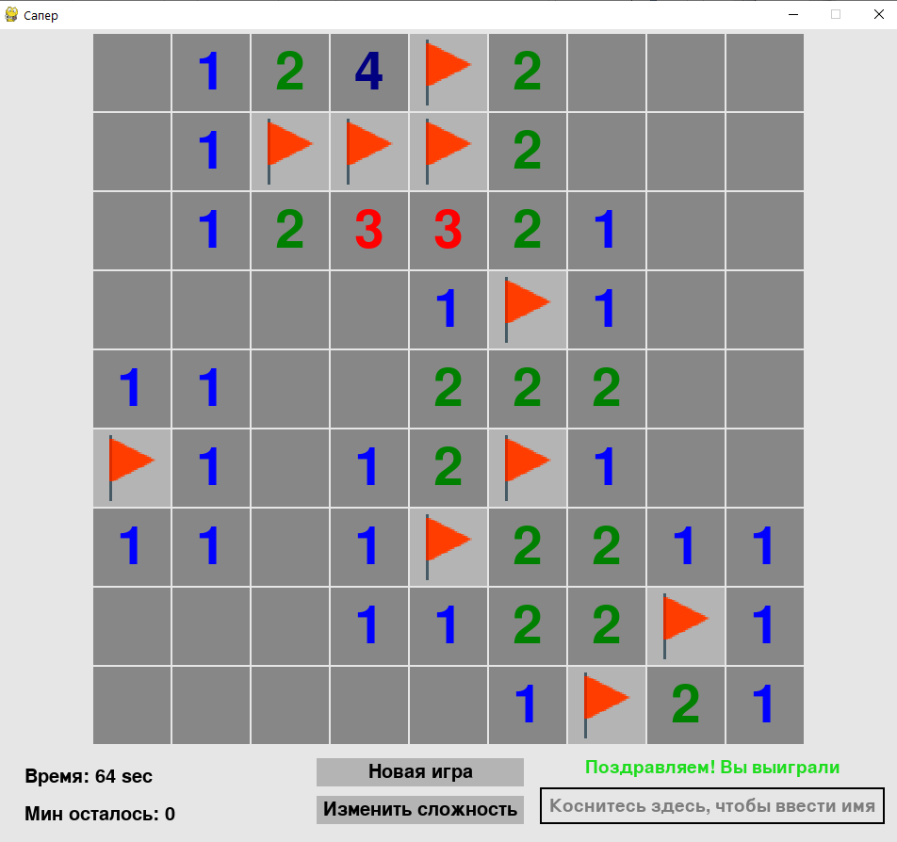
Графический интерфейс
При проигрыше
При победе

Slide 6
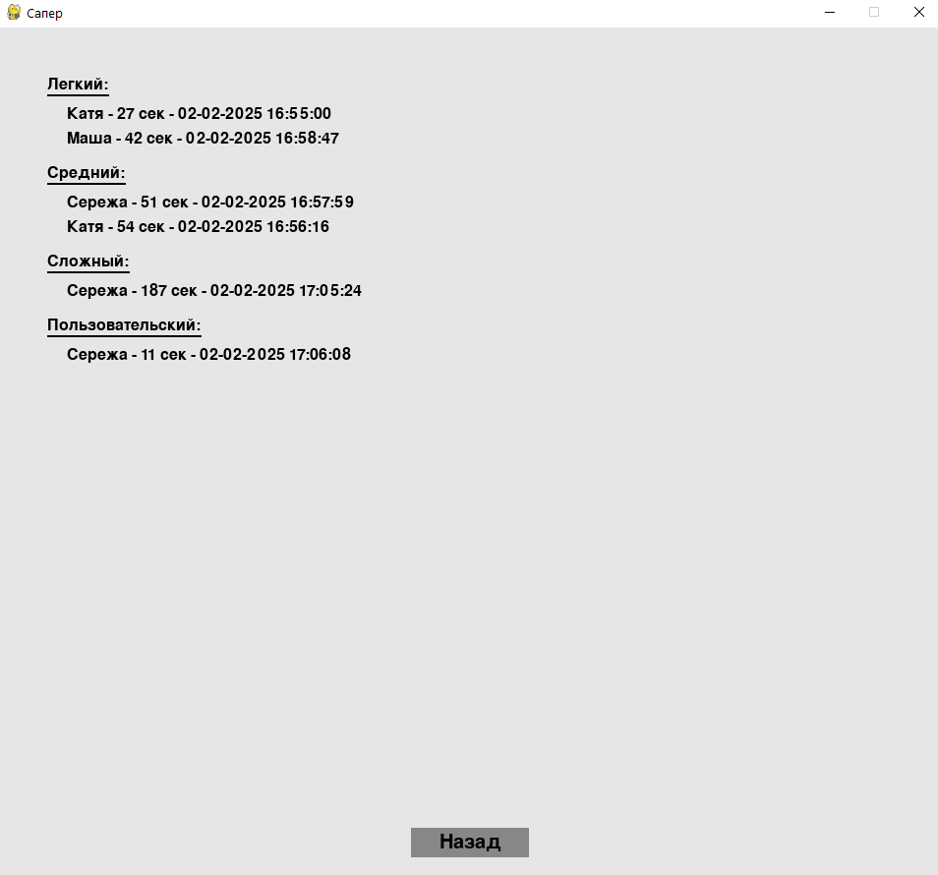
Таблица рекордов

Slide 7
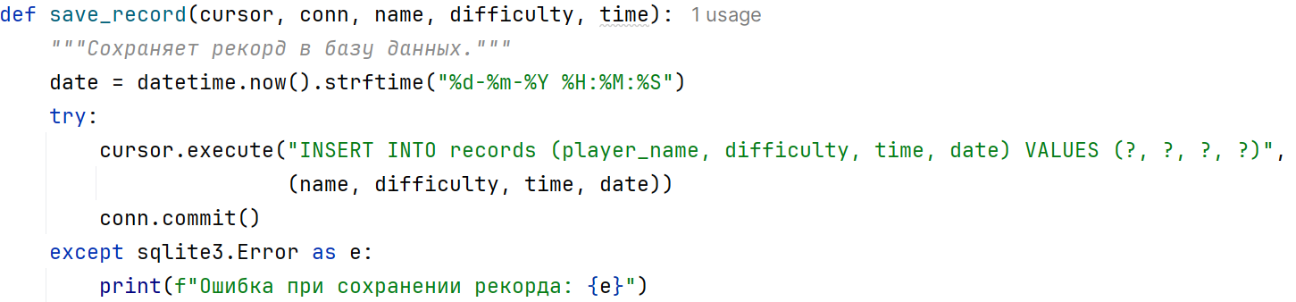
Составляющие программы
Класс для бомб на фоне главного экрана
Функции для работы с базой данных

Slide 8
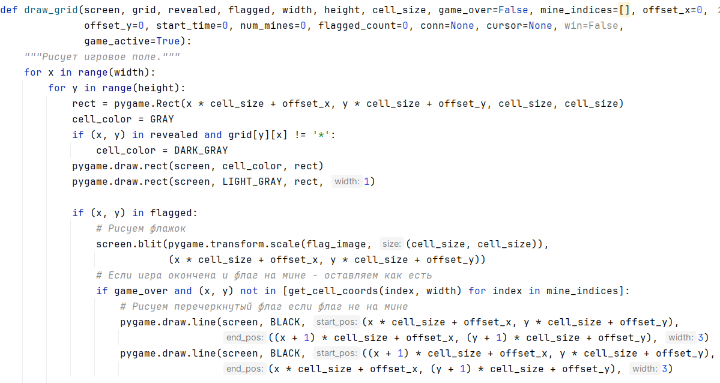
Составляющие программы
Функции графического интерфейса

Slide 9
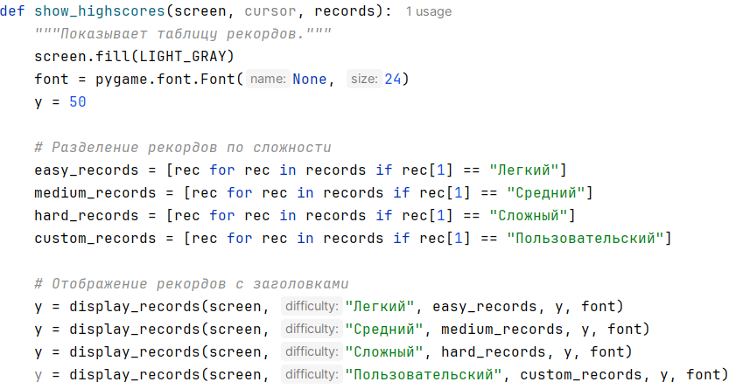
Составляющие программы
Функции графического интерфейса

Slide 10
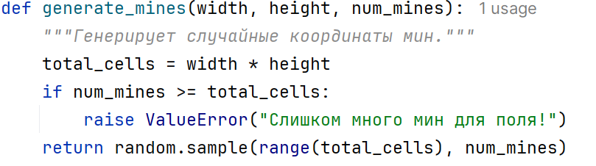
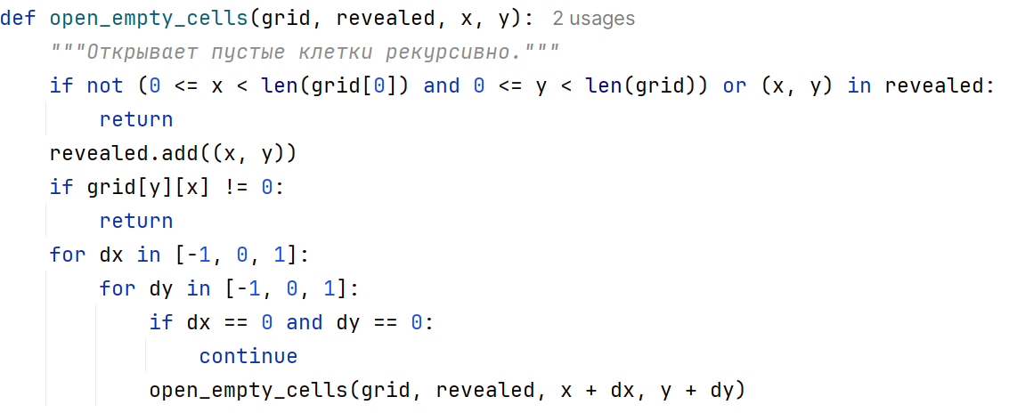
Составляющие программы
Функции игрового процесса

Slide 11
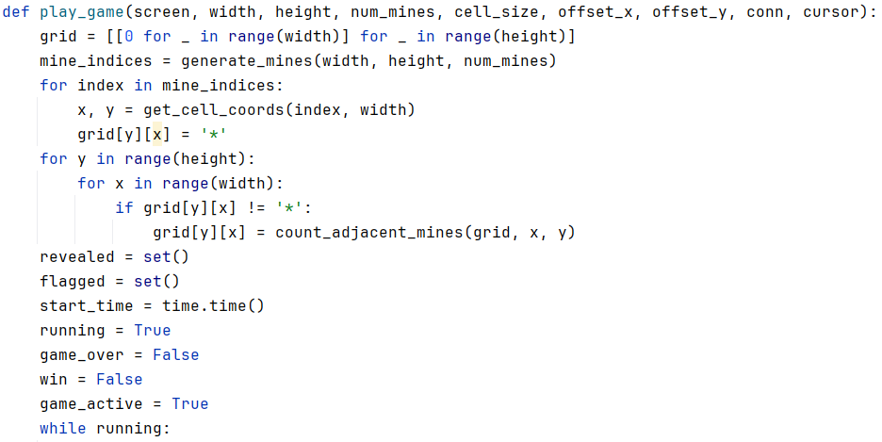
Составляющие программы
Функции игрового процесса

Slide 12
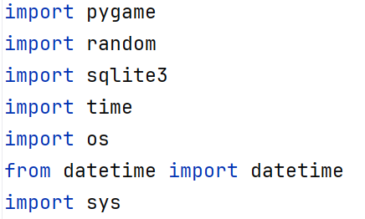
Технологии
Pygame для создания графического интерфейса и управления игровыми событиями
Random для случайного размещения мин на игровом поле
SQLite3 для работы с базой данных
Time для измерения времени на прохождение уровня
OS для загрузки изображений
Datetime для получения текущей даты и времени
Sys для настройки лимита рекурсии

Slide 13
Заключение
В ходе выполнения проекта был успешно разработан классический “Сапер”. Проект достиг поставленной цели, предоставив пользователям возможность играть и соревноваться за лучшие результаты
Возможные доработки проекта:
Звуковое сопровождение игры
Несколько языков

